Slide 1
Design ”Machine Learning/AI” så det bliver lovligt fra start

Slide 2
De nye teknologier – forudsætninger og sammenhænge
Infrastruktur, kommunikationsteknologi og netværkskapacitet
Robotter og
Robotic process Automation (RPA)
Forudsætning for Internet of Things, Big Data, AI, robotter og RPA.
Internet of Things, Big Data og AI er afgørende for robotternes evolution.
Internet of Things
Artificial Intelligence (AI)
“Erfaring”. Datakilder leverer råstoffet til den teknologiske udvikling.
Big Data
“Hjernen”. Er afhængig af store datamængder i høj kvalitet – ofte i realtid.
“Hukommelse”. Forudsætter opdateret data I høj kvalitet fra troværdige datakilder.

Slide 3
Hvad er kunstig intelligens?
”Kunstig intelligens er typisk defineret som maskinernes evne til at udføre kognitive funktioner, som vi normalt associerer med mennesker såsom opfatte, ræsonnere, lære, interaktion med omverdenen, problemløsning og tilmed kreativitet.”
Kamalnath and McCarthy: An Executive’s Guide to AI, 2018
Oversat til dansk i Thomas Terney: Kampen om fremtiden, 2018

Slide 4
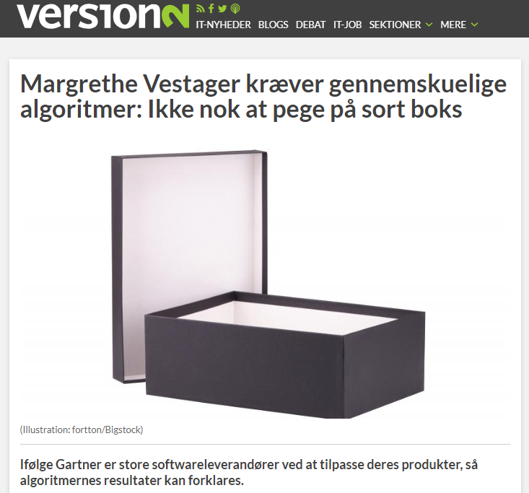
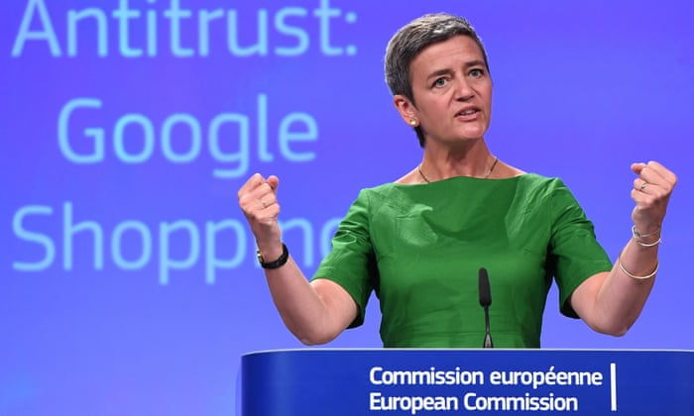
Manglende transparens skaber også andre udfordringer
https://www.version2.dk/artikel/margrethe-vestager-kraever-gennemskuelige-algoritmer-ikke-nok-at-pege-paa-sort-boks-1084732

Slide 5
Algoritmen – kan man undskylde sig med, at man ikke ved, hvad AI-systemet gør?
Ansættelsesalgoritmen
Et intelligent stykke software som sorterer i jobansøgninger
Baseres på Big Data og input fra kollegaer
Udenlandske navne frasorteres
Kvinder i den reproduktive alder frasorteres
I kørestol frasorteres
Rygere frasorteres
Kreditvurderingen
Navnet lød rumænsk - afslag
Forsikringsalgoritmen
19 år, Golf GTI, Storby, Muhammed – høj præmie
Prisrobotter
Konkurrenceret
Priskoordinerende aftaler eller praksis
Chatbots der ”går amok” – racistisk, krænkelse af markedsføringsloven?

Slide 6
Når AI algoritmer skal trænes og driftes
Træning
Drift
Formål: Forskning
Formål: Drift

Slide 7
Persondataretlige problemstillinger ved AI
GDPR, e-privacy og US Privacy regler
1
Algoritmen træffer selv afgørelser
Systemet udvikler sig selv ved at lære af sin erfaring (træning)
2
Roller – dataansvarlige og databehandlere
Transparens
(information)
Dataminimering
Formålsbestemthed
Opbevarings-begrænsning
Retfærdighed
Profilering
Accountability – tilsyn og kontrol
Hjemmel
Fuldautomatiske afgørelser
Privacy by design and by default

Slide 8
Data Protection Impact Assessment (DPIA) Hvordan gribes det an – procesmæssigt?
Etablering af en robust intern proces fra de første R&D tanker tilpasset den enkelte organisation
Privacy by Design
Data Protection Impact Assessment
Privacy by Design
Data Protection Impact Assessment
Data Protection Impact Assessment
Data Protection Impact Assessment
Også i forhold til gældende lovgivning
(ændringer i eksisterende lovgivning/ny lovgivning samt ændringer i anvendelse)

Slide 9
Kontakt
Charlotte Bagger Tranberg
Managing associate
T +45 72 27 34 76
M +45 25 26 34 76
E cbt@bechbruun.com

